Slide 1


PALESTRA SEGURANÇA DO TRABALHO
Segurança e Saúde no Trabalho em Serviços de Saúde

Slide 2


I PALESTRANTE
Diretor técnico – Perícia MG
Engenharia Mecatrônica – PUC-MG,
Pós-MBA em gerência de projetos - Fundação Getúlio Vargas,
Advanced Project Management Certificate Program – Stanford University,
MBA em gerência de projetos - Fundação Getúlio Vargas,
Pós-Graduação em Engenharia de Segurança – Feamig,
Perícias judiciais de insalubridade e periculosidade – AMES.
Certificações e Premiações Internacionais:
  Project Management Professional – PMP,
  Certified Project Management Associate - Stanford Certified Project Manager –SCPM
  Babson Entrepreneur Certified.
+20 anos de experiência
Perito na Justiça do Trabalho, Civil e Federal

Slide 3

I NR32
O que é a NR 32?
Norma Regulamentadora 32 - Segurança e Saúde no Trabalho em Serviços de Saúde
Na Premium Saúde onde é utilizada?
Toda implementação de medidas de proteção à segurança e à saúde dos trabalhadores dos serviços de saúde

Slide 4
I NR32
32.1 Do objetivo e campo de aplicação;
32.2 Dos riscos biológicos;
32.3 Dos riscos químicos;
32.4 Das radiações ionizantes;
32.5 Dos resíduos;
32.6 Das condições de conforto por conta das refeições;
32.7 Das lavanderias;
32.8 Da limpeza e conservação;
32.9 Da manutenção de máquinas e equipamentos;
32.10 Das disposições gerais;
32.11 Das disposições finais.

Slide 5
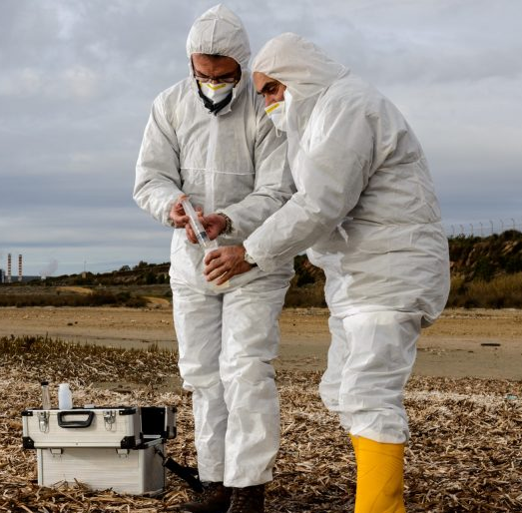
I NR32
Riscos biológicos: bactérias, fungos, bacilos, parasitas, protozoários, vírus, entre outros.
Riscos químicos: exposição aos agentes químicos presentes no local de trabalho nas diversas formas de apresentação (líquida, sólida, plasma, vapor, poeira, névoa, neblina e gasosa).
Radiações ionizantes: infrassom e o ultrassom.

Slide 6
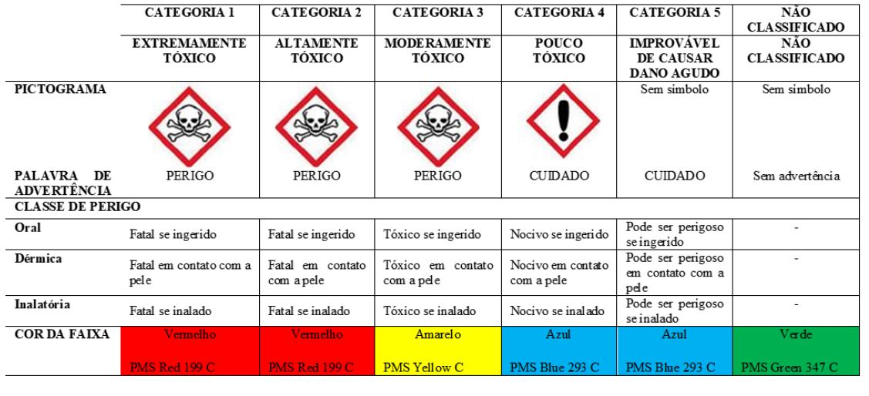
I ROTULAGEM
, etiqueta com nome do produto, composição química, concentração, data do envase e de validade, e nome do responsável pela manipulação ou fracionamento.

Slide 7
I EQUIPAMENTO DE PROTEÇÃO COLETIVA
Uso coletivo - Proteção
Autoclaves
Cabine de Segurança Biológica
Chuveiro de Emergência
Lava olhos

Slide 8
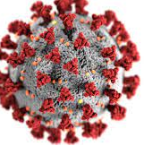
I COVID-19
Dúvidas
  Como escolher a máscara apropriada?
  Como atuar nos ambientes de trabalho e familiar?
  Novo comportamento dentro do ambiente de trabalho (escritório, veículos, áreas comuns, refeitórios)?
  É feita avaliação dos riscos atribuídos a cada função para eliminá-los ou minimizá-los?
  Existe escassez do álcool em gel, uso do álcool líquido e o aumento do risco de incêndio ?

Slide 9

I COVID-19
ESCOLHENDO SUA MÁSCARA
Como escolher a máscara apropriada?
Qual a melhor proteção respiratória?
Sei os riscos da minha empresa?
Quais documentos onde existem os riscos da minha empresa?

Slide 10

I COVID-19 / MÁSCARA
DEVO UTILIZAR FACE SHIELD?

Slide 11
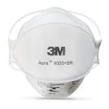
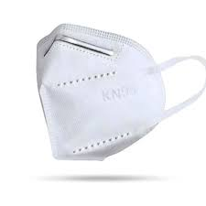
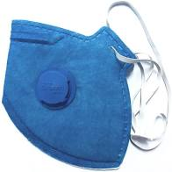
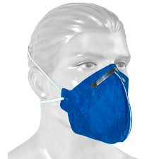
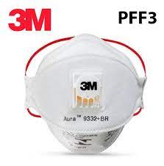
I COVID-19 / MÁSCARA
COMO ESCOLHER A MÁSCARA APROPRIADA?
N95 – KN95 – PFF1 - PFF2 - PFF3
COM VÁLVULA OU SEM?

Slide 12
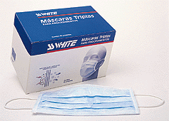
I MÁSCARA
Quando utilizar?
Contato direto com o paciente;
Preparo de medicações
Procedimentos em geral;
Permitir proteção adequada;
Pacientes com infecção ativa, particularmente tuberculose, use máscaras especiais, como a “bico de pato” (N95).

Slide 13
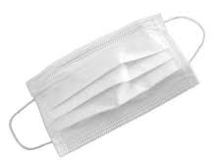
Anormalidade respiratória
Curtas distâncias / + 5 MICRAS
I MÁSCARA SIMPLES
Pacientes com meningite,
Pneumonia (por streptococcus pneumoniae),
Rubéola,
Caxumba,
Coqueluche, entre outros.

Slide 14
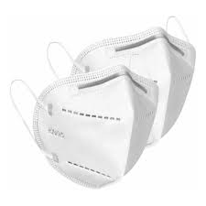
I N95 – BICO DE PATO
Anormalidade respiratória
Longas distâncias / - 5 MICRAS
Pacientes com TB,
Sarampo,
Varicela, entre outros.

Slide 15
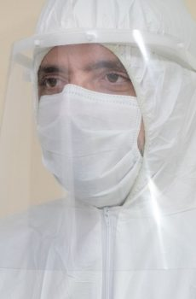
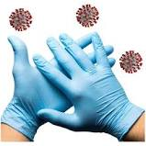
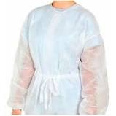
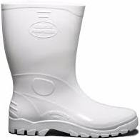
I EPIs
QUAIS OUTROS EPIS DEVO UTILIZAR?

Slide 16
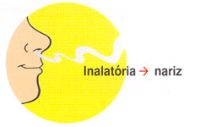
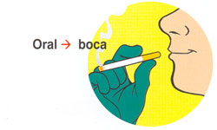
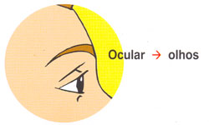
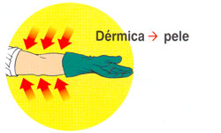
I VIA DE INALAÇÃO

Slide 17
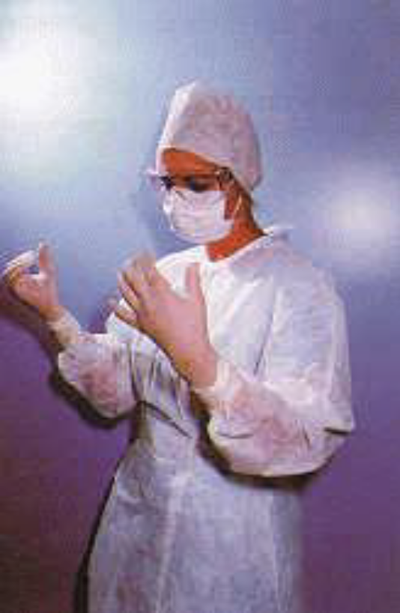
I EPIs - CARACTERÍSTICAS
Características de um Equipamento de Proteção Individual – EPI?
Uso individual
Utilizado
Proteção contra a segurança e a saúde do trabalhador

Slide 18

I OBRIGATORIEDADE EMPRESA
Empresa deve:
  Fornecer GRATUITAMENTE
  Adequado ao risco;
  Perfeito estado de conservação e funcionamento;

Slide 19

I RESPONSABILIDADE EMPREGADO
Usar apenas para a finalidade a que se destina
Responsabilizar-se pela guarda e conservação
Comunicar ao empregador qualquer alteração que o torne impróprio para uso
Cumprir as determinações do empregador sobre o uso adequado.
EMPREGADO - DIREITO DE RECUSA

Slide 20
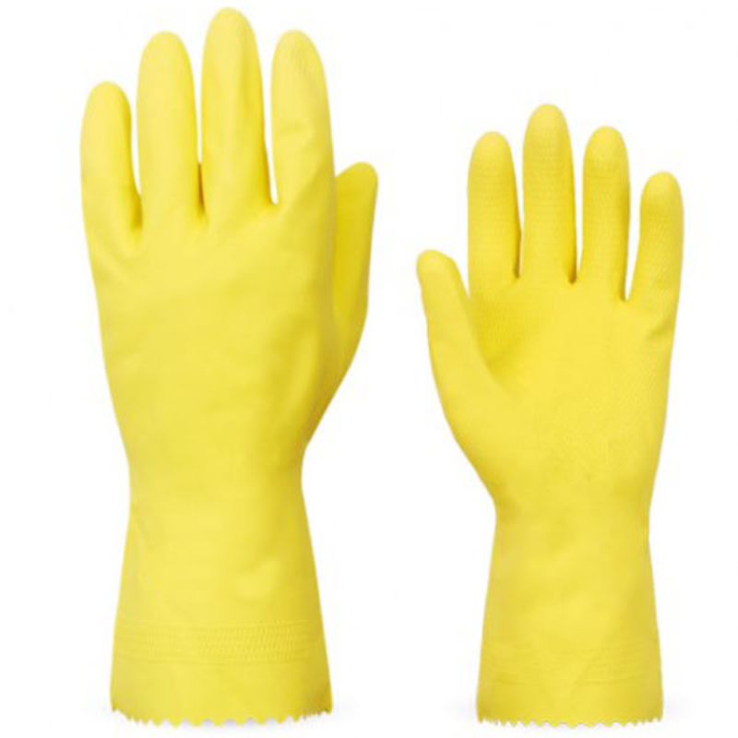
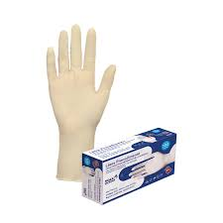
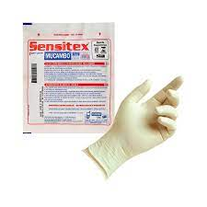
I LUVAS - TIPOS
TIPOS DE LUVAS
BORRACHA
PROCEDIMENTO
ESTÉREIS

Slide 21
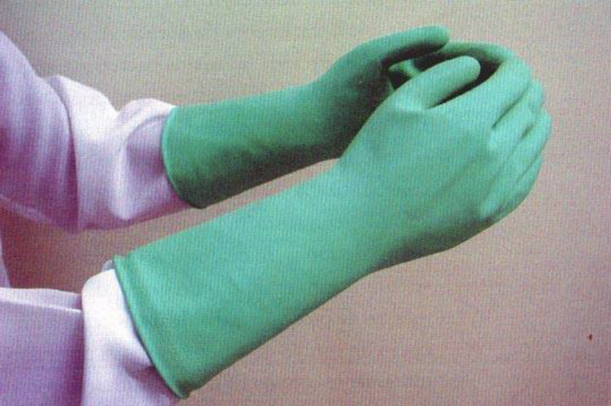
I LUVAS BORRACHA
Limpeza em geral
Descontaminação de instrumentos, equipamentos e superfícies;
São de borracha grossa;
Reutilizáveis
Necessário descontaminação
Borracha grossa

Slide 22
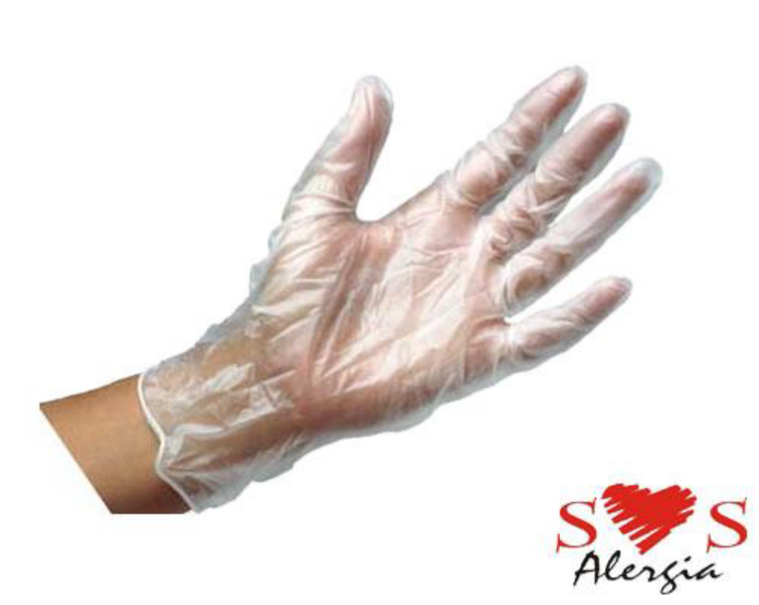
I LUVAS PROCEDIMENTO (LÁTEX)
Boa adaptação,
Necessária - procedimentos clínicos.
Descartáveis
Posso continuar utilizando depois do procedimento clínico ou devo descarta-la imediatamente?

Slide 23
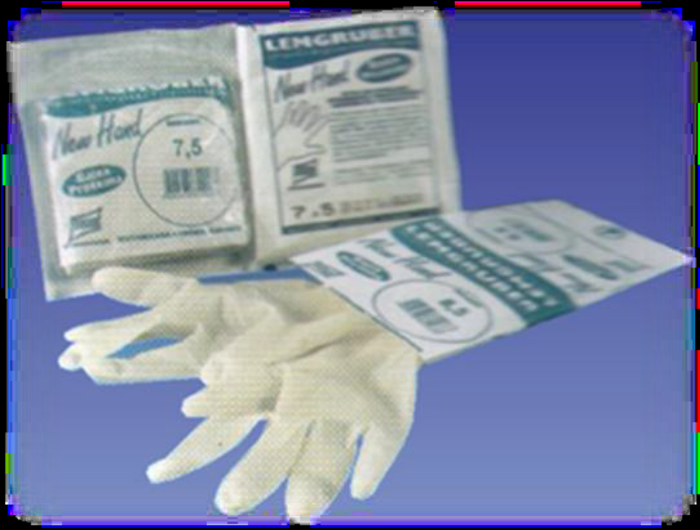
I LUVAS CIRÚRGICAS ESTÉREIS
Confeccionadas com látex de melhor qualidade,
Melhor adaptabilidade;
Indicado - procedimentos cirúrgicos;
Auxílio na realização de procedimentos invasivos, contato com sítios (locais) estéreis.
Posso continuar utilizando depois do procedimento cirúrgico ou devo descarta-la imediatamente?

Slide 24
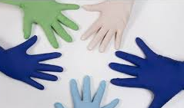
I LUVAS – COMO USAR
Prevenir contato contra:
  Sangue
  Secreções
  Mucosas
Manipular instrumentos e superfícies.
01 par por paciente
Descartável

Slide 25
I PROTETORES OCULARES
Proteção da mucosa:
  Contaminações
  Acidentes ocupacionais
Características:
  Vedação periférica
  Melhor adaptação ao rosto (Diferente de óculos comuns)
  Necessário descontaminação

Slide 26
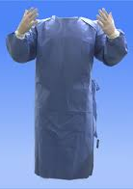
I AVENTAL
Avental - colarinho alto e mangas longas -e pano ou descartável
O avental deve ser usado sempre.
A roupa branca (uniforme) não o substitui.
Não utilizar roupas comuns (Contaminação)

Slide 27
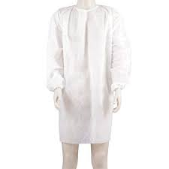
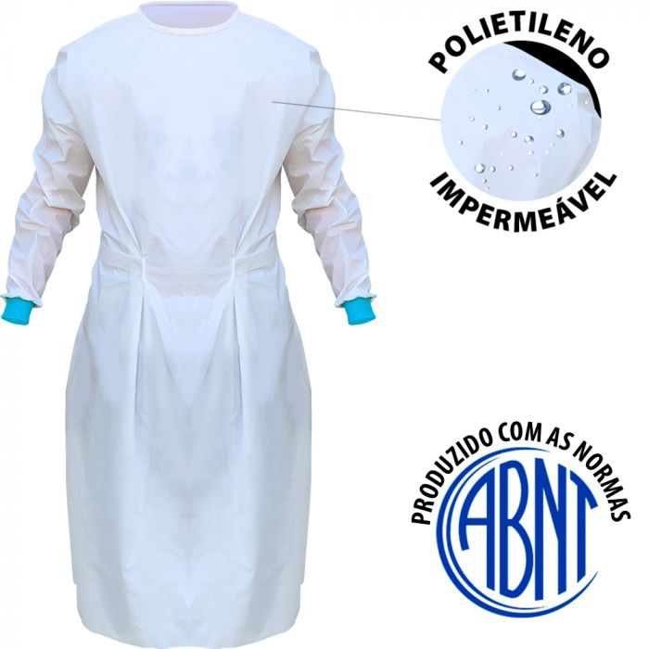
I AVENTAL – TIPOS
AVENTAL COMUM: sangue, fluídos corpóreos, secreções e excretas.
AVENTAL IMPERMEÁVEL: EXTRAVASAMENTO INTENSO de sangue, fluídos corpóreos, secreções e excretas.

Slide 28
I AVENTAL - UTILIZAÇÃO
Utilizar – qualquer contato com o paciente
Especialmente em processos patológicos como:
  infecção ou colonização por agentes multirresistentes,
  herpes,
  furunculose e piodermites,
  pediculose,
  escabiose,
  conjuntivite,
  contato entérico com paciente com diarréias infecciosas

Slide 29
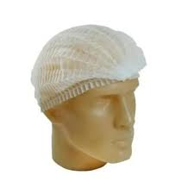
I TOUCA CIRÚRGICA
Barreira efetiva para o profissional, sua equipe e paciente.
Proteção contra gotículas de saliva, aerossóis e respingos de sangue contaminado.

Slide 30
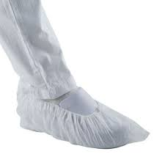
I PROPÉ
Barreira efetiva para o profissional, sua equipe e paciente.
Protetores dos sapatos, para serem usados em unidades que a rotina do local recomenda

Slide 31
I ÁLCOOL
ÁLCOOL NO AMBIENTE DE TRABALHO / CASA
  Quanto em quanto tempo devo utilizar álcool?
  Devo utilizar álcool líquido ou gel?
Existe possibilidade de aumentar o risco de incêndio?
Se coloquei uma garrafa de álcool é perigoso segundo a NR16?

Slide 32
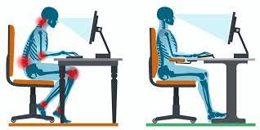
I ERGONOMIA
NR17 - ERGONOMIA:
Ciência que busca entender a relação do homem com as condições de trabalho, estabelecendo normas para melhorar esse relacionamento
STRESS

Slide 33
I NR32
VIDEO NR32 (00:03:30)

Slide 34
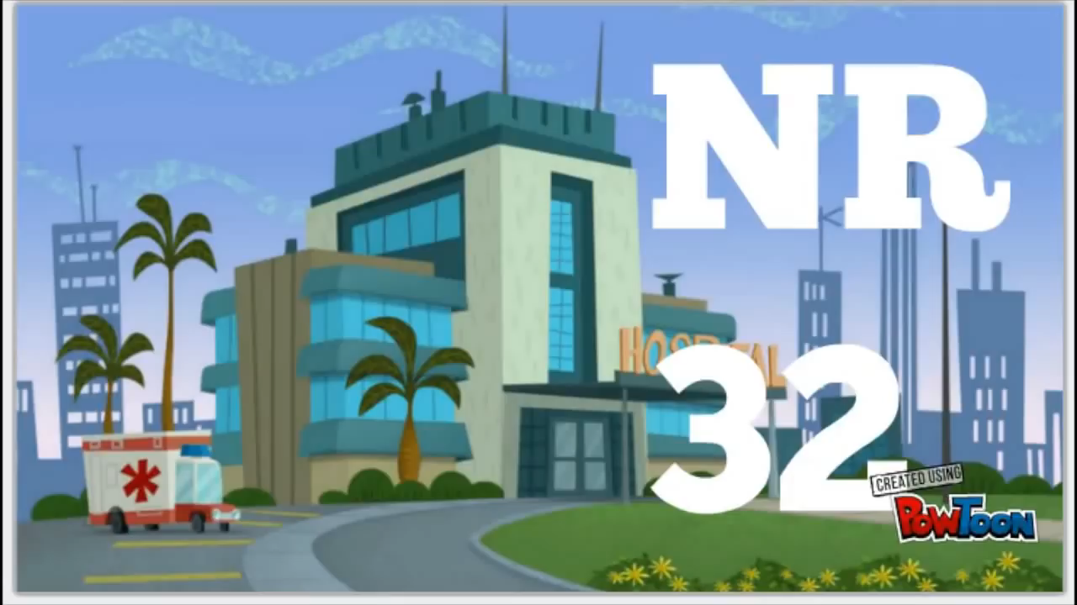
I NR32
VIDEO NR32

Slide 35
I PPRA
I - IDENTIFICAÇÃO DOS
RISCOS MAIS PROVÁVEIS
II – AVALIAÇÃO DO LOCAL
DE TRABALHO E DO TRABALHADOR
Fontes de exposição e
reservatórios
Finalidade e descrição do
local de trabalho
Vias de transmissão e
de entrada
ANTECIPAÇÃO,
RECONHECIMENTO,
AVALIAÇÃO E
CONTROLE DE
RISCOS AMBIENTAIS
Organização e procedimentos
de trabalho
Transmissibilidade, patogenicidade
e virulência do agente
Possibilidade de exposição
Persistência do agente biológico
no ambiente
Descrições das atividades e
funções de cada local de trabalho
Estudos epidemiológicos ou
dados estatísticos
Outras fontes científicas
Medidas preventivas aplicáveis e
seu acompanhamento

Slide 36

I USO DESCARTE PERFURO-CORTANTES
Segundo a OIT -Organização Internacional do Trabalho:
Média de 2 milhões mortes / ano
1º lugar no ranking de registros de acidentes - Saúde
Os trabalhadores que lidarem com perfuro – cortantes são os responsáveis pelo seu descarte
Vedados o reencape e a desconexão manual de agulhas

Slide 37
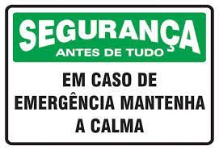

I ACIDENTES COM PERFURO-CORTANTES
Ministério da Saúde (BRASIL 1996) - quimioprofilaxias contra HBV e HIV devem ser iniciadas até duas horas após o acidente.
Risco HIV
  Percutânea - 0,3%
  Muco-cutânea - 0,09%.
O atendimento é considerado uma urgência devido ao pouco tempo disponível para se iniciar a profilaxia

Slide 38
I ACIDENTES COM PERFURO-CORTANTES
Lavar exaustivamente com água e sabão o ferimento ou a pele exposta ao sangue ou líquido orgânico;
Lavar as mucosas com soro fisiológico ou água em abundância;
Usar antissépticos tópicos do tipo PVPI ou álcool 70%;
Não é recomendada a utilização de agentes cáusticos ou injeção de antissépticos
Obs.: Sempre questionar ao seu médico o melhor procedimento

Slide 39

I ACIDENTES COM PERFURO-CORTANTES
Obtenha do paciente-fonte uma anamnese recente :
  Hábitos de vida
  História de hemotransfusão
  Uso de drogas
  Vida sexual
  Uso de preservativos
  Passado em presídios ou manicômios
  História de hepatite e DSTs e sorologias anteriores
Obs.: O paciente-fonte pode recusar-se a se submeter à realização da sorologia para HIV. Caso isso ocorra, deve-se considerar o paciente como sendo soropositivo e com alto título viral.

Slide 40
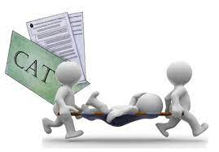
I ACIDENTES COM PERFURO-CORTANTES
Após o socorro é necessário a abertura de CAT – Comunicado de acidente do trabalho

Slide 41
I APRENDENDO NA PRÁTICA
PREVENÇÃO!!!
VAMOS PRÁTICAR!?

Slide 42
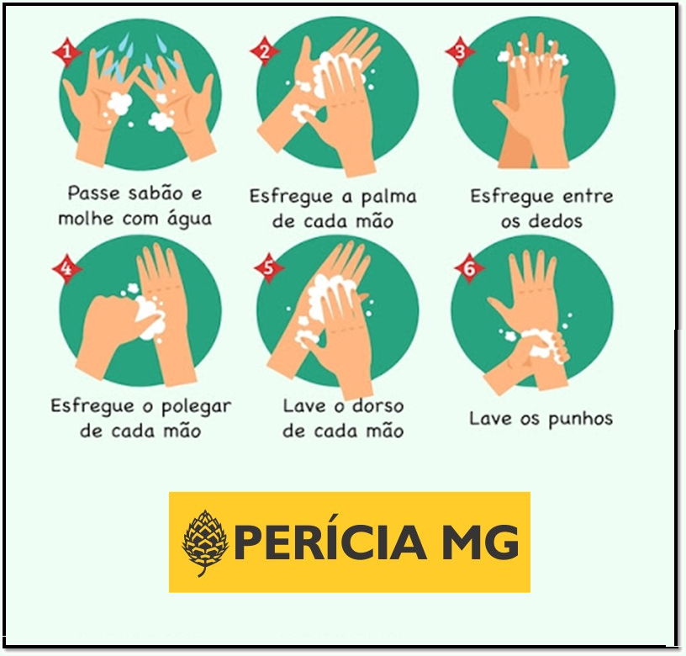
I HIGIENE

Slide 43

I REGRAS COM SEU TIME
EXERCÍCIO PRÁTICO (10 Minutos):
Escreva as regras com seu líder
Escreva as regras com seus colegas
  Sua área de trabalho
  Nos veículos
  Nas áreas comuns
  Nos refeitórios
  Com colegas
  Pense nos riscos da sua função para eliminá-los ou minimizá-los

Slide 44
I SOLUÇÕES
COM ESSE DOCUMENTO EM MÃOS
  Converse com seu líder
  Converse com seus colegas
  Todas as regras são aceitas por todos?
  Posso melhorar algo na lista?
  Algo não faz sentido?
  Fiz alguma mudança? Farei uma nova lista?
  Todos assinaram / compraram a ideia?
  É possível implementar ações motivacionais?

Slide 45
I PARA PENSAR!!!
Seja PRUDENTE!
Sua família quer você PRESENTE!

Slide 46




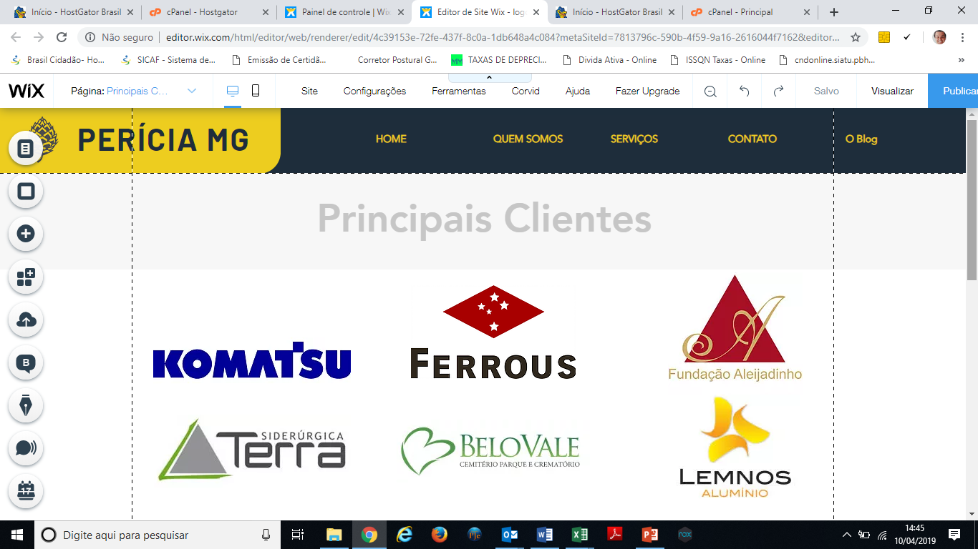














I PRINCIPAIS CLIENTES

